Slide 1
실무 기술 - 페이징
ROWNUM 이해하기
TOP-N 이해하기 (상위에서 N개 뽑기)
페이징 기술 이해하기
현업 사용 정도 : ★ ★ ★ ★ ★
강사 강태우

Slide 2
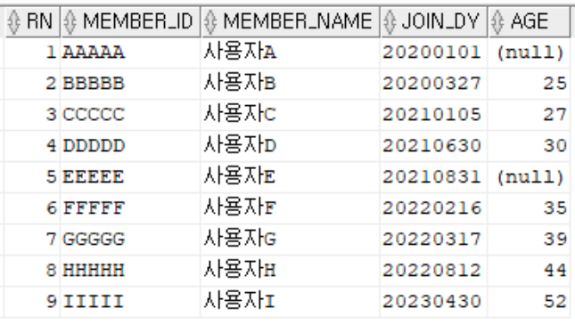
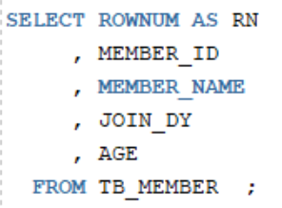
1. ROWNUM 이해하기
ROWNUM 은 테이블의 튜플(행)에 임시로 부여되는 일련번호입니다.

Slide 3
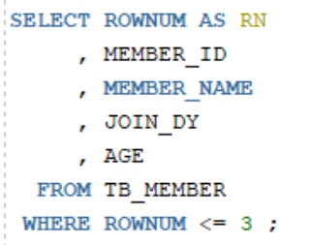
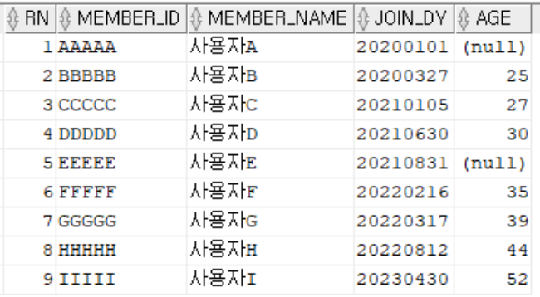
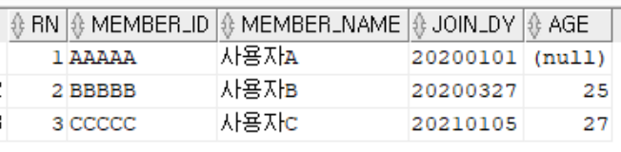
1. ROWNUM 이해하기
WHERE 조건에 ROWNUM을 사용하면
출력되는 튜플(행) 개수를 제한할 수 있습니다.
TB_MEMBER 테이블
ROWNUM 의 값이 1부터 3인 것만 가져오기

Slide 4
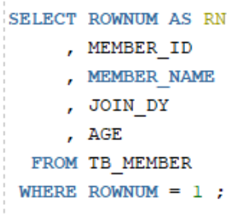
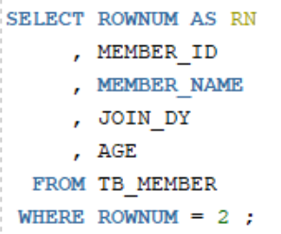
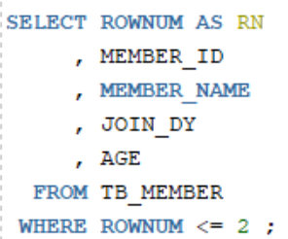
1. ROWNUM 이해하기
ROWNUM은 1의 값을 먼저 사용해야 2의 값을 사용할 수 있습니다.
ROWNUM = 1 의 값이 사용되었으므로
정상입니다
ROWNUM = 1 의 값이 사용되지 않아
ROWNUM 2의 값을 접근할 수 없습니다
ROWNUM = 1 의 값이 사용되고 나서
ROWNUM 2의 값이 사용되므로 정상입니다.

Slide 5
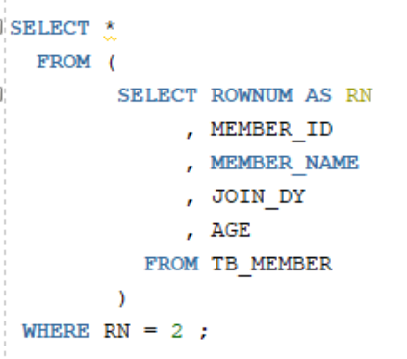
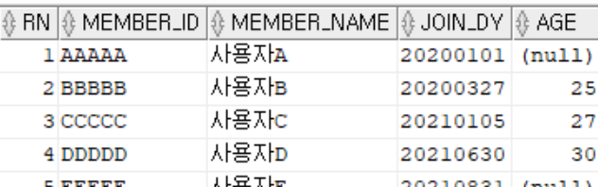


1. ROWNUM 이해하기
ROWNUM = 2 인 대상만 뽑기 위해 인라인뷰를 활용합니다.
인라인뷰
인라인 뷰를 활용해
ROWNUM (RN) 도 원래 있었던
컬럼인 것처럼 사용하는 원리입니다.

Slide 6
ROWNUM 개념과 인라인뷰 개념을 조합해서
상위 N개의 데이터만 뽑는 기술을 터득할 수 있습니다.
이 기술을 TOP-N 기술이라고 합니다.
예 ) 가장 가격이 높은 상품 3개를 뽑아주세요

Slide 7
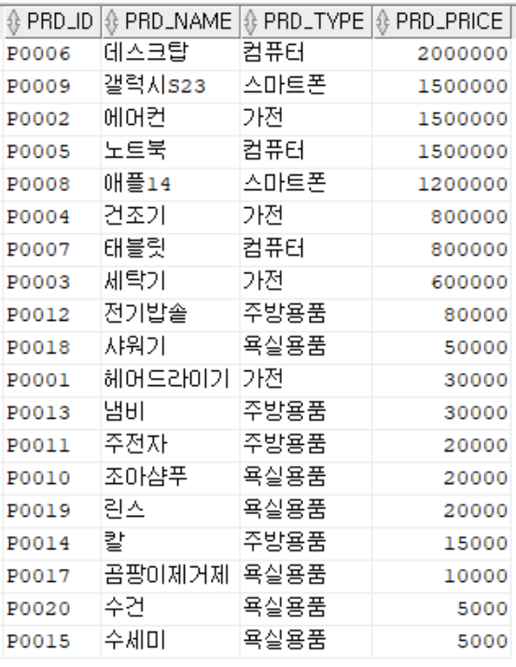
2. TOP-N 이해하기 (상위에서 N개 뽑기)
문제) TB_PRD 테이블에서 PRD_PRICE(상품가격) 기준으로
오른쪽과 같이 가장 비싼 가격이 먼저 출력되도록 뽑아주세요.

Slide 8
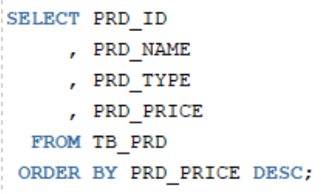
2. TOP-N 이해하기 (상위에서 N개 뽑기)
문제) TB_PRD 테이블에서 PRD_PRICE(상품가격) 기준으로
오른쪽과 같이 가장 비싼 가격이 먼저 출력되도록 뽑아주세요.
답)
Notes:
SELECT PRD_ID
, PRD_NAME
, PRD_TYPE
, PRD_PRICE
FROM TB_PRD
ORDER BY PRD_PRICE DESC;

Slide 9
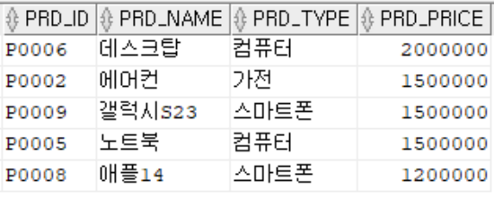
2. TOP-N 이해하기 (상위에서 N개 뽑기)
문제) TB_PRD 테이블에서 PRD_PRICE(상품가격) 기준으로
오른쪽과 같이 가장 비싼 가격이 먼저 출력되도록 뽑아주세요.
단, 이번에는 비싼 가격순으로 5개만 출력되도록 해주세요.

Slide 10
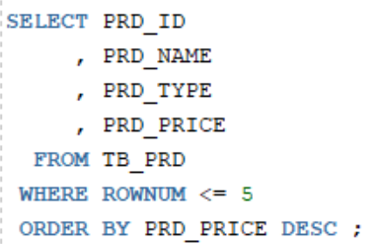
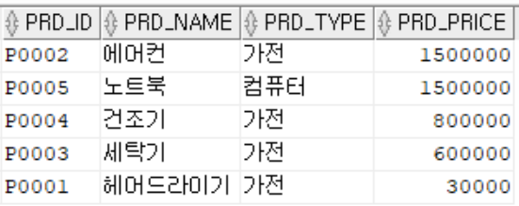
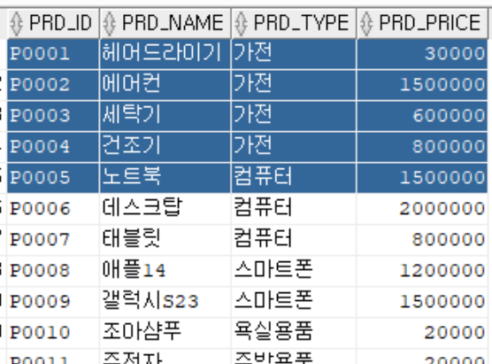
2. TOP-N 이해하기 (상위에서 N개 뽑기)
오답 케이스 ) 인라인뷰를 활용하지 않고 ROWNUM을 쓴 경우
오답 이유 )
ORDER BY 보다 WHERE 문법이 먼저 실행되기 때문에
그냥 테이블에 있는 데이터를 위에서 5개를 가져와서(WHERE)
이 5개의 데이터만 가지고 정렬(ORDER BY)를 한 것입니다.
해결 방안 )
정렬처리가 완료되어 있는 가공된 테이블이 필요합니다.

Slide 11
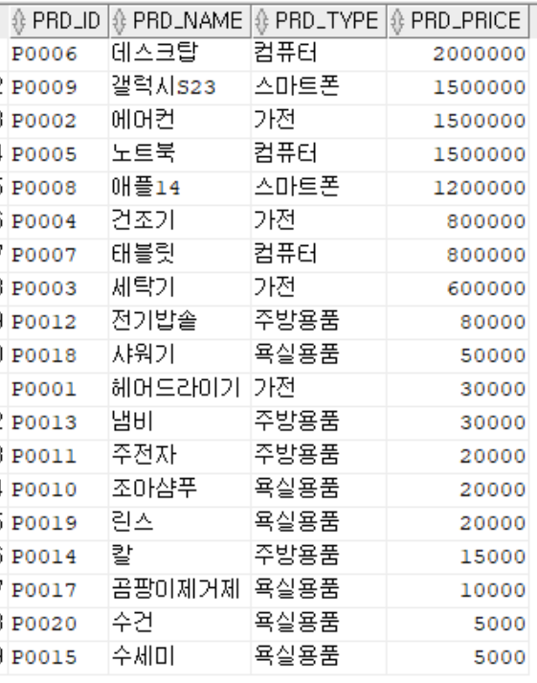
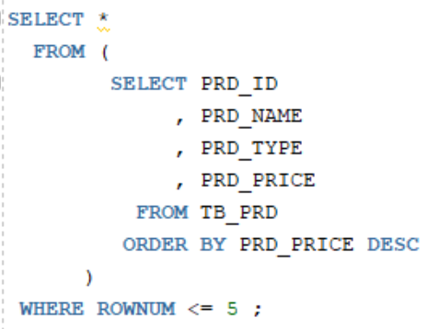
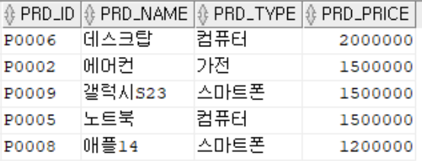
2. TOP-N 이해하기 (상위에서 N개 뽑기)
올바른 케이스 ) 인라인뷰를 활용해 미리 정렬된 데이터를 ROWNUM 으로 추출한 경우
상품가격 기준 내림차순 정렬

Slide 12
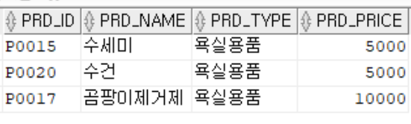
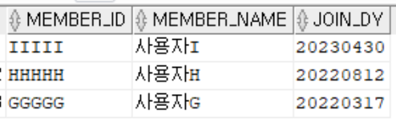
TOP-N 실습
문제1) TB_PRD 테이블에서 PRD_PRICE(상품가격)이 낮은 순서대로 상품 3개를 아래와 같이 출력해주세요.
문제2) TB_MEMBER 테이블에서 가장 최근에 가입한 회원 3명을 아래와 같이 출력해주세요.
힌트 : JOIN_DY 컬럼활용 , ‘2000’ 과 ‘2020’이 있다면 ‘2020’ 이 더 큰 문자

Slide 13
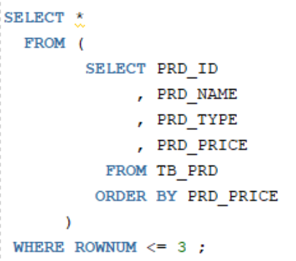
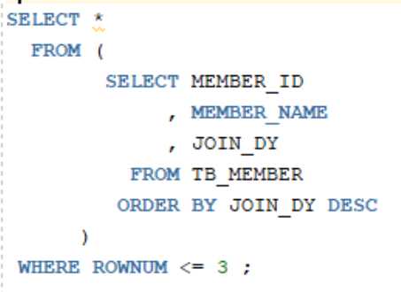
TOP-N 실습 답안
문제1) TB_PRD 테이블에서 PRD_PRICE(상품가격)이 낮은 순서대로 상품 3개를 아래와 같이 출력해주세요.
답)
문제2) TB_MEMBER 테이블에서 가장 최근에 가입한 회원 3명을 아래와 같이 출력해주세요.
힌트 : JOIN_DY 컬럼활용 , ‘2000’ 과 ‘2020’이 있다면 ‘2020’ 이 더 큰 문자
답)

Slide 14

3. 페이징 기술 이해하기
페이징이란 데이터를 조금씩 보여주는 기술을 의미합니다.
예를 들어 아래는 구글에서 사용하는 페이지 형태입니다.
1을 클릭했을 때 우리는 가장 최근의 게시물을 약 20개 정도 볼 수 있습니다. [1~20]
2를 클릭했을 때 그 다음 게시물들을 약 20개 정도 볼 수 있습니다. [21~40]
10을 클릭했을 때 그 다음 게시물들을 약 20개 정도 볼 수 있습니다. [181 ~ 200]
… N을 클릭했을 때 그 다음 게시물들을 약 20개 정도 볼 수 있습니다. [ 20*(N-1)+1 ~ 20*(N) ]
그리고 페이징 기술은 ROWNUM 과 TOP-N 기술로 구현하게 됩니다.

Slide 15
아래 쿼리를 실행해봅시다
CREATE TABLE 게시판 (
게시판번호 NUMBER(9) PRIMARY KEY ,
작성자 VARCHAR2(50) NOT NULL ,
게시물내용 VARCHAR2(4000) NOT NULL ,
작성일시 DATE NOT NULL
) ;
INSERT INTO 게시판
SELECT LEVEL -- 게시판번호
, '아이디' || MOD(LEVEL , 10000) -- 작성자
, '아이디' ||
MOD(LEVEL , 10000) ||
'님이 작성하신 게시물입니다. 이 게시물은 게시판 번호가 '
|| LEVEL
|| '입니다' -- 게시물내용
, TO_DATE('20000101') + LEVEL --2022년 1월1일부터 하루씩 게시물이 입력되는 것
FROM DUAL
CONNECT BY LEVEL <=1000000; --100만건의 데이터 입력
COMMIT;
게시판 테이블 100만행

Slide 16
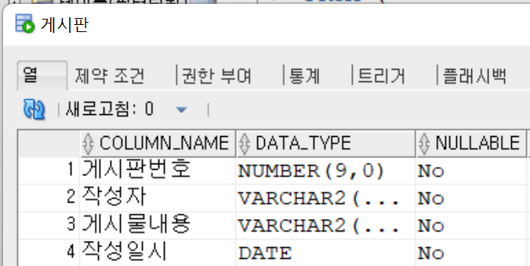
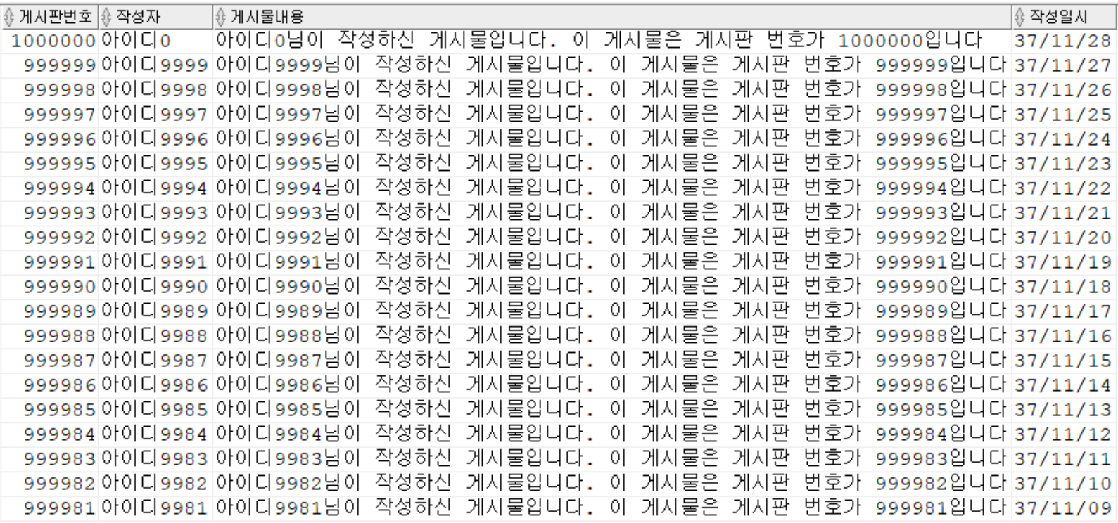
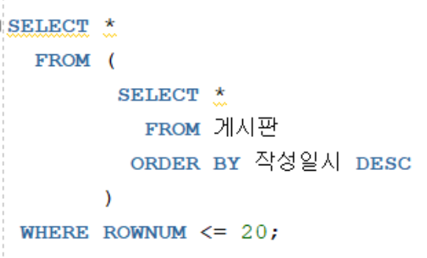
3. 페이징 기술 이해하기
예) 방금 생성한 게시판 테이블에서 가장 최근에 게시된 게시물 20개를 뽑아
모든 컬럼 정보를 가져와주세요. (ROWNUM , 인라인뷰 활용)
쿼리를 작성해보세요.

Slide 17
3. 페이징 기술 이해하기
예) 방금 생성한 게시판 테이블에서 가장 최근에 게시된 게시물 20개를 뽑아
모든 컬럼 정보를 가져와주세요. (ROWNUM , 인라인뷰 활용)
답)

Slide 18
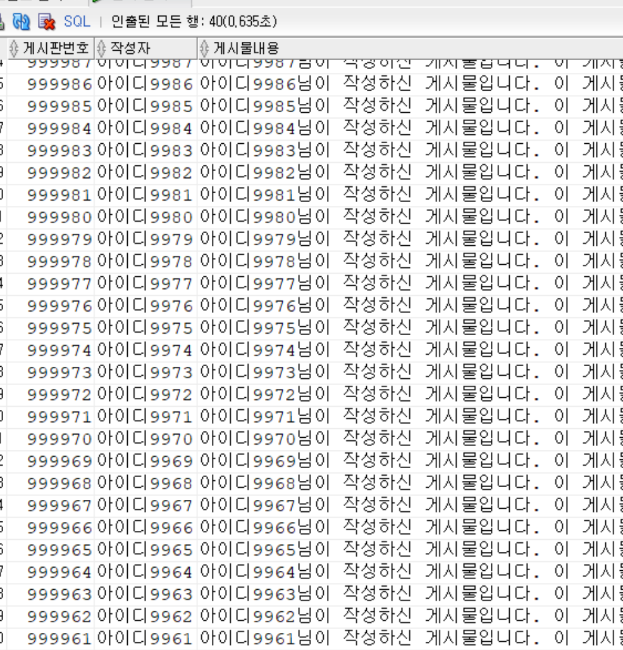
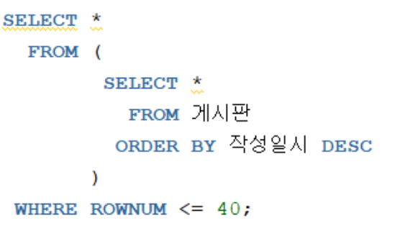
3. 페이징 기술 이해하기
예) 게시판 테이블에서 그 다음에 있는 20개의 데이터를 뽑아주세요.
(게시판번호를 예시로 하면 999980 ~ 999961 데이터)
이 데이터만 뽑을려면
어떻게 해야할까요?

Slide 19
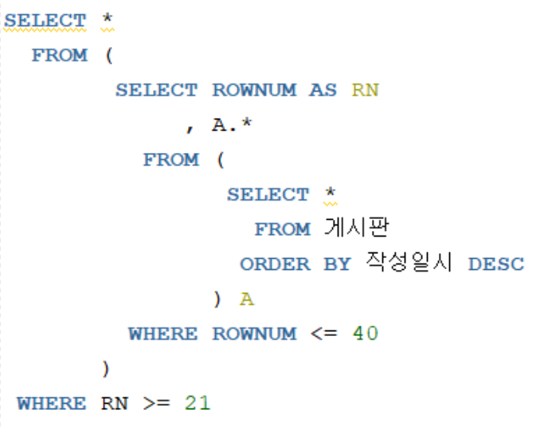
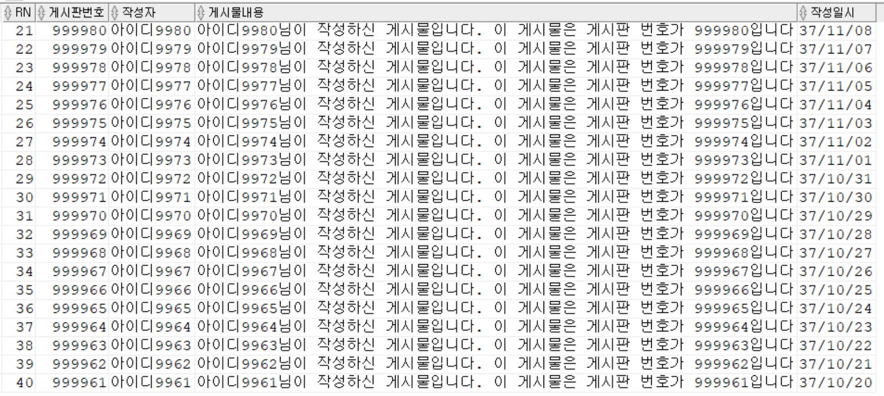
3. 페이징 기술 이해하기
예) 게시판 테이블에서 그 다음에 있는 20개의 데이터를 뽑아주세요.
(게시판번호를 예시로 하면 999980 ~ 999961 데이터)

Slide 20
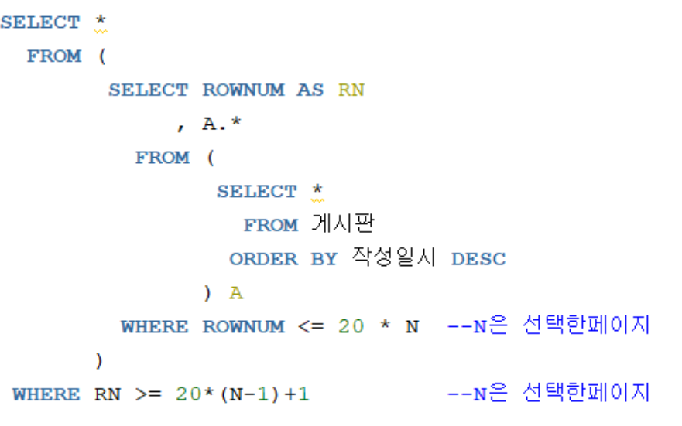
3. 페이징 기술 이해하기
어렵지만 다행히 실무에서 이걸 직접 구현할 필요는 없습니다.
페이징 기술을 편하게 쓸 수 있게 미리 만들어 놓았습니다.
우리는 이 부분만 SQL작성을 하면 됩니다.
외부에 페이징 처리 부분은 보통 구현이 되어 있습니다.

Slide 21
ROWNUM &
TOP-N END

